Slide 1

Projeto chatbot
Lucas Borges Raouda
Matheus Donato Ferreira

Slide 2
Definição do projeto
Avaliar o Preço da Casa
ZIPCODE: 98115

Slide 3
Problema inicial :Base de dados
583 Casas → 583 Linhas na Planilha.
Diversos fatores dos dados estavam não discretizados e/ou não eram diretos de trabalhar.
Ao usar a base de dados inicial erros de leitura eram abundantes ao tentar gerar a árvore.
Então a primeira solução foi tratar os dados para adequar ao programa.

Slide 4
Escolha dos dados
Começamos escolhendo os dados que seriam relevantes para o nosso projeto.
Nesta etapa eliminamos as variáveis “sqft_living15” e “sqft_lot15”.
Também decidimos que algumas variáveis seriam fundidas e/ou usadas para a criação de outras variáveis como veremos na discretização das variáveis.

Slide 5
Variáveis já discretizadas
Apesar da dificuldade com os dados, algumas variáveis já estavam discretizadas e portanto não precisaram ser tratadas, este era o caso das seguintes variáveis:
“Waterfront”
“View”
“Condition”
“Grade”
“Sqft_lot”
“Sqft_basement”
“Bedrooms”
“yr_built”
“yr_renovated”

Slide 6
Variáveis não discretizadas
Por processo de eliminação, as variáveis restantes que precisaram de tratamento – que vai ser explicado a seguir nessa apresentação – são:
“bathrooms”
“floors”
“lat”
“long”
“sqft_living”
“price”

Slide 7
“Bathrooms”→Banheiros
A nossa primeira variável, bathrooms foi discretizada por apresentar diversos valores “quebrados” ou “floats”, como por exemplo 2,25 banheiros, o que além de ser contraintuitivo dificultava a leitura do programa.
1
Para isso discretizamos da seguinte maneira:
2
Um Banheiro Apenas → 0
Entre 1 e dois banheiros → 1
Mais que dois banheiros → 2

Slide 8

“floors” → Pisos
No caso dos pisos a discretização foi simples, se a casa apresentava mais pisos do que a média das casas, então esta categoria vale(1) caso contrário (0). A média observada para os pisos foi de 1.42, ou seja 0 seria para casas térreas e 1 para casas com mais de um andar.

Slide 9

“lat” e “long”
Para os quesitos de latitude e longitude , criamos o critério posição que basicamente divide essas duas variáveis em 4 valores dependendo de suas combinações da seguinte forma:
(lat >media, long>média)
(lat >media, long<média)
(lat <media, long <média)
(lat <media, long >média)

Slide 10
“Sqft_living” e “price”
No caso dessas variáveis , transformamos elas em uma variável só, no caso de “Preço/m²” e depois tratamos essa variável.
Como o próprio nome da variável diz, ela é dada pela divisão do “Price” pelo “sqft_living”

Slide 11

Aplicando zscore → Classe
Após a criação da variável Preço/m² , classificamos e discretizamos a mesma de acordo com o zscore, que é calculada pela seguinte fórmula:
$$Zsc=\frac{(Preçom^{2}−Média\left(Preçom^{2}\right))}{STDEV(Preçom^{2})}$$
Após aplicar o zscore dividimos na variável classe, que dividia os resultados da seguinte maneira:
Zscore<-0.5 → 0 ( Abaixo da media )
Zscore< 0.5 → 1 ( Na media )
Zscore> 0.5 → 2 (Acima da media)

Slide 12
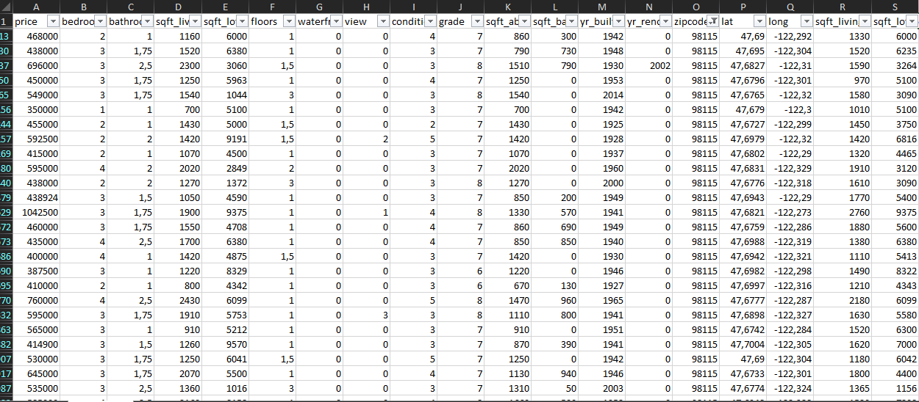
ANTES

Slide 13
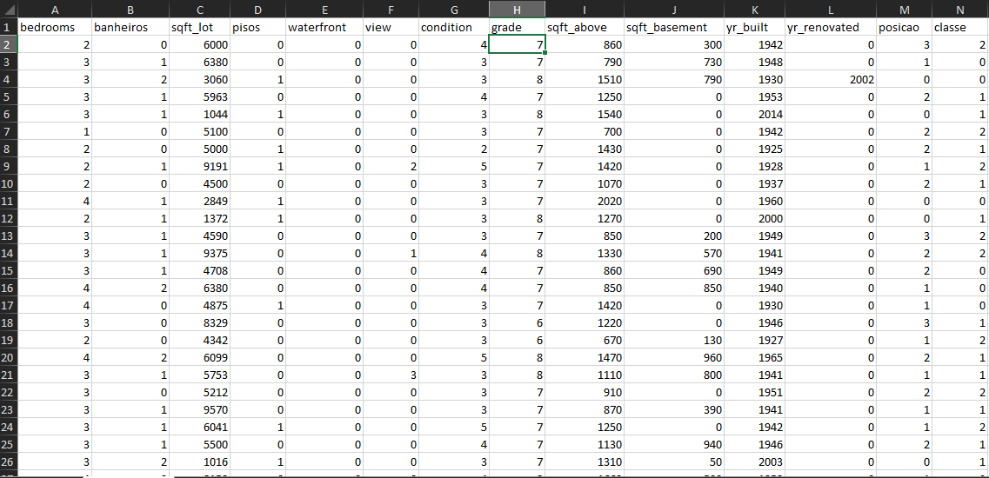
DEPOIS

Slide 14

Dados tratados e agora?

Slide 15
Árvore de decisões
O próximo passo é criar a árvore de decisão do chatbot, que vamos usar para definir as perguntas e respostas do mesmo, para isso primeiro definimos qual seria a variável resposta.
Como foi apresentado no começo, o chatbot analisaria o preço, então a variável perfeita para isso seria “classe”.

Slide 16
Código – árvore de decisão
Com os dados tratados , chegou a hora de fazer o código, este consiste em :
Importar as bibliotecas necessárias
Ler a planilha , diferenciando a resposta das outras variáveis
Função que gera o arquivo .dot que será transformado no png da árvore.
Obs: Vale ressaltar que retiramos as 10 ultimas linhas da planilha para realizar a árvore.

Slide 17
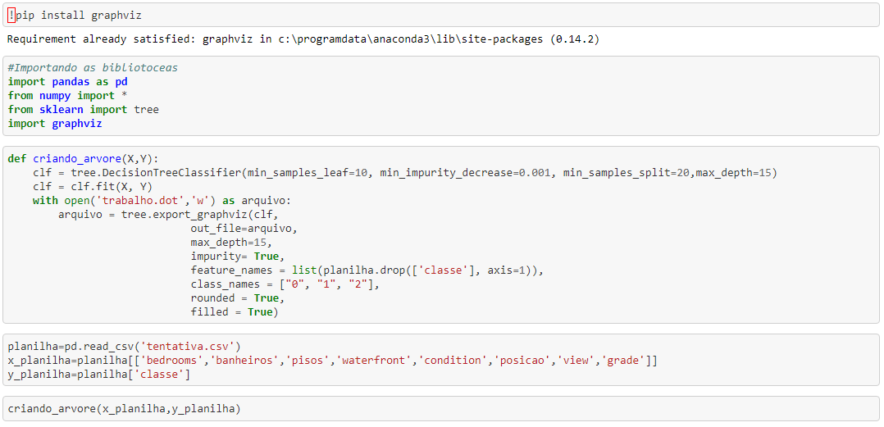
Código árvore

Slide 18
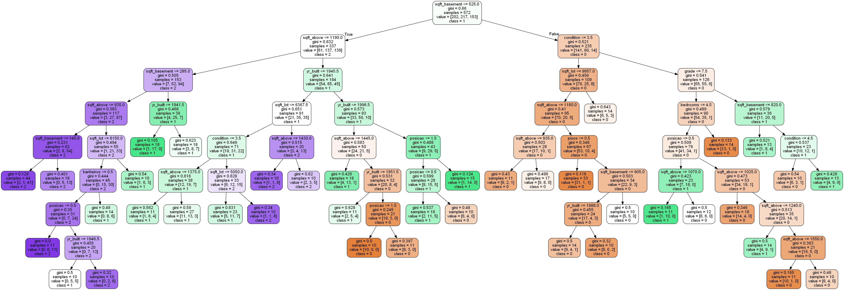
Resultado

Slide 19
E o que fazer com a árvore?
Com a árvore criamos uma planilha com cada nó , cada um com um output que linka com outros nós, ou no caso de um nó folha é final e retorna a resposta.
Então o código do chatbot lê essa planilha e retorna a classe na qual a casa se situa.

Slide 20
Código do chatbot
O código do chatbot funciona de maneira teoricamente simples, ele lê a planilha da arvore de decisão e então , dependendo da leitura tem as seguintes opções:
Se for nó folha, retorna o resultado
Se a resposta for SIM, retorna o nó A
Se a resposta for NÃO, retorna o nó B

Slide 21
AUTO-AVALIAÇÃO
A Auto avaliação foi feita testando as 10 últimas linhas retiradas antes de fazer a árvore e consiste em ver se o chatbot acerta a classe das mesmas.
No nosso caso o chatbot acertou 8/10 linhas o que foi uma surpresa visto os valores gini dos nós folhas e também a complexidade e tamanho da árvore de decisão

Slide 22
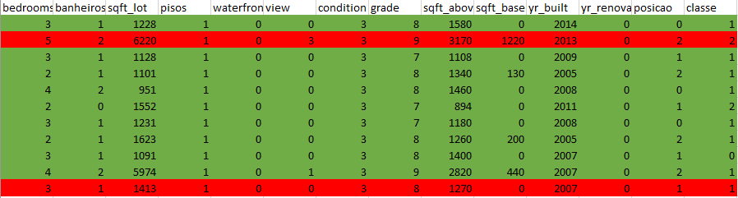
Resultado dos chatbots

Slide 23

Obrigado pela atenção
Matheus Donato Ferreira – 11201720726
Lucas Borges Raouda - 11201720722

